Slide 1




KELİME SÖZLÜĞÜM
Flutter ile Mobil Programlamaya Giriş
www.youtube.com/BMderslerim
Hazırlayan : Elif ÖZCAN 1911404023
Tarih : 03/06/2022
Sürüm : v1
Ders Yürütücüsü : Doç. Dr. İsmail KIRBAŞ

Slide 2

İÇİNDEKİLER
Uygulama Tanıtımı
İlk Açıldığında
Ana Ekran
Renk Geçişi
Listeler
Silme İşlemi
addRow
SaVE
ToastMassage
Kelime Kartları
Çoktan Seçmeli
Yardımcı Kaynaklar

Slide 3
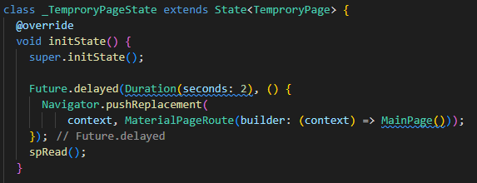
Uygulama İlk Açıldığında
Uygulamamız ilk açılırken geçici bir ekran göstermesini istedik .
Uygulama ilk açıldığında geçici ekran açıldığında süreyi bu şekilde belirledik .
Daha sonra ana sayfaya yönlendirdik.

Slide 4
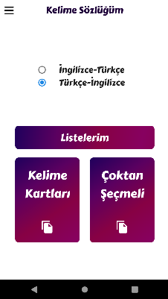
ANA EKRAN
Uygulama açıldıktan sonra bizi karşılayan ana ekranımız bu şekildedir.
Buradan İngilizce-Türkçe ve Türkçe-İngilizce butonlarına tıklayarak çalışmak istediğimiz dil seçimi şeklinde ayarlayabiliriz.
Listelerim kısmına tıklayarak kelimeler ekleyebiliriz.
Kelime kartları kısmında eklediğimiz kelimeleri kart şeklinde görebilir ve çoktan seçmeli kısımda da eklediğimiz kelimeleri soru cevap şeklinde görebiliriz.

Slide 5
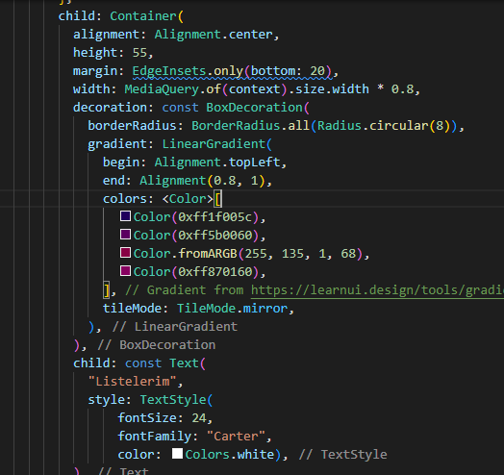
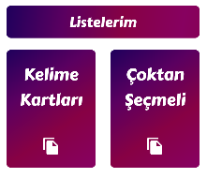
RENK GEÇİŞİ
Burada renk geçişlerini yaptık.

Slide 6
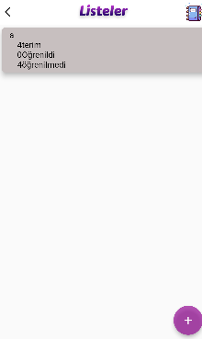
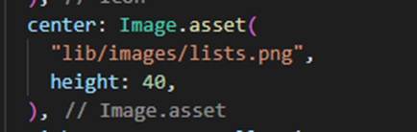
LİSTELERİM
Listelerime bastıktan sonra bu sayfa açılacak.
Burada eklediğimiz listeleri görebilir, yeni listeler oluşturabiliriz.
Kaç adet terimimiz var, kaç adet öğrenmişiz, kaç adet öğrenmemişiz bunları görebilir ve sürekli tekrar edebiliriz.
Ortadaki listeler logosunu bu şekilde yerleştirdik.
Buradan yeni liste ekleyebiliriz.

Slide 7
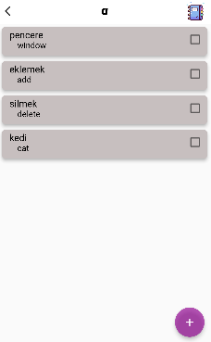
LİSTE İÇERİĞİ
Yazılı olan bir listenin üzerine bastığımızda bizi bu şekilde bir sayfa karşılıyor.
Burada girdiğimiz kelimeleri bu şekilde görüyoruz.
Kelimelerin üzerine basılı tutarak eklediğimiz kelimeleri silebiliriz.
‘+’ butonuna basarak listemize kelime ekleyebiliriz.

Slide 8
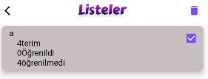
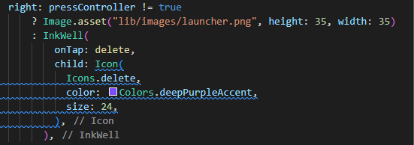
Silme İşlemi
Üzerine basılı tuttuğumuzda bu şekilde logomuz değişerek çöp kutusuna dönüşüyor ve silebiliyoruz.
pressController ile basıldığı zaman logo değişimini gerçekleştiriyoruz.

Slide 9
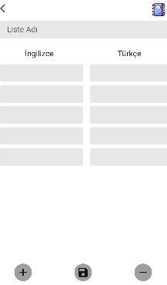

Oluşturulan Liste
Satır ekleme
Satır silme
Kaydetme

Slide 10
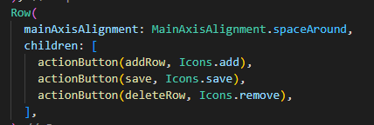
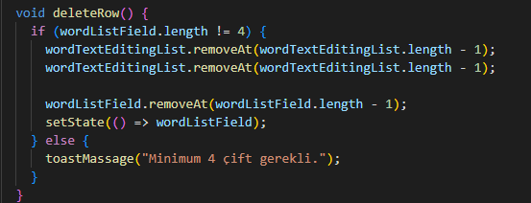
Burada eklediğimiz ikonların çalışmasını sağladık.
Burada listelere kelime silme işleminde ilk liste oluşturulduğunda minimum 4 kelime grubu olması gerektiği kontrolü yaptık ve yok ise bu şekilde mesaj yazdırdık

Slide 11
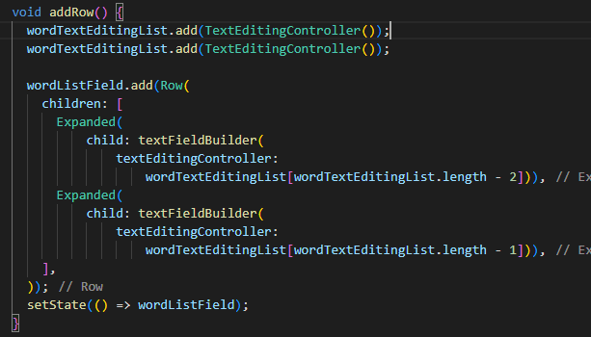
addRow
Listede sıra eklemek için yazdığımız kod.

Slide 12
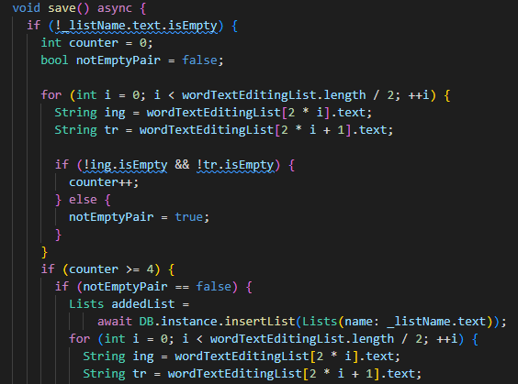
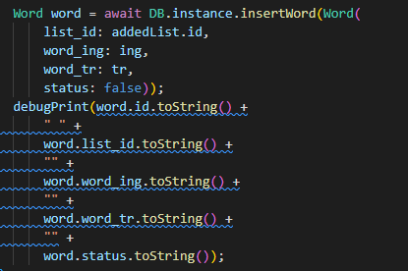
save

Slide 13
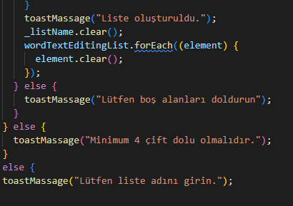

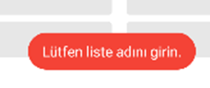

toastMassage
Kayıt etme kısmında tüm alanlarının dolu olması, liste adı kısmının dolu olması ve kaç çift olması gerektiğinin kontrollerini yaptıktan sonra herhangi bir eksik var ise bu şekilde mesaj yazdırıyoruz.

Slide 14
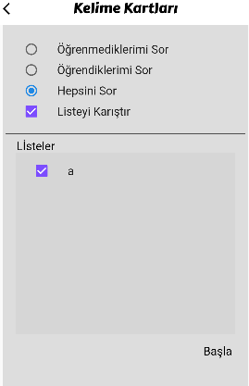
Kelime Kartları
Kelime kartlarına tıkladığımızda bu sayfa açılacak.
Buraya tıklayarak kartları görmeye başlayabiliriz.

Slide 15
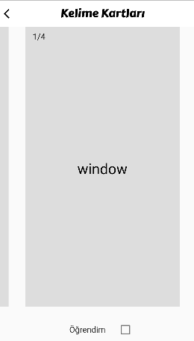
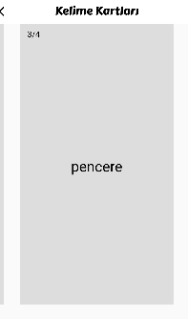
Kelime Kartları

Slide 16
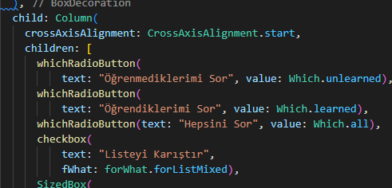
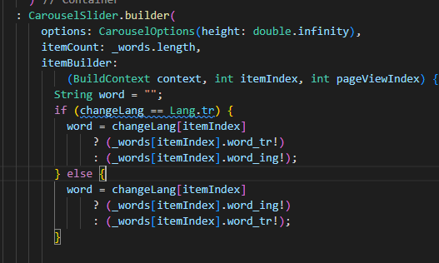
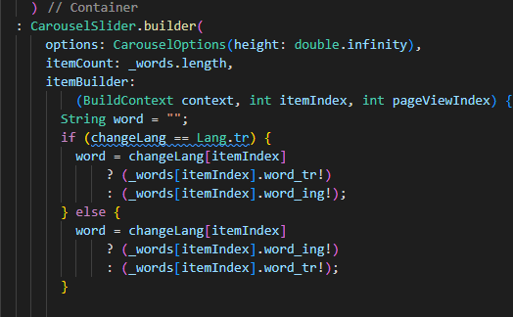

Slide 17
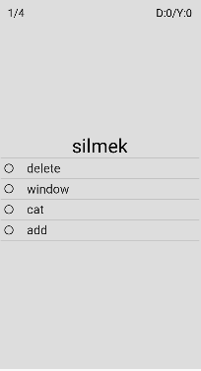
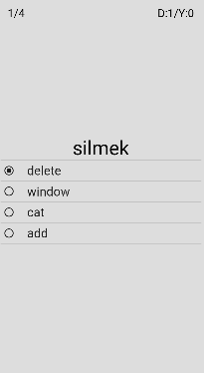
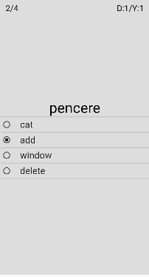
Çoktan Seçmeli

Slide 18
İlk başta tıkladığımız Türkçe İngilizce seçiminin kontrolünün yaparak kelime İngilizceden Türkçeye ise İngilizce kelimesinin Türkçesini soracak.
Diğer türlü tam tersini yapacak.

Slide 19
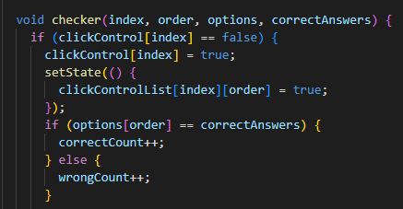
Doğru-yanlış sayısını cevapladıkça arttıracak.

Slide 20
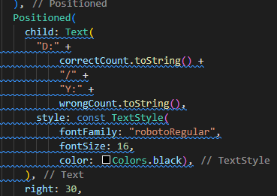
Doğru-yanlış sayısı

Slide 21
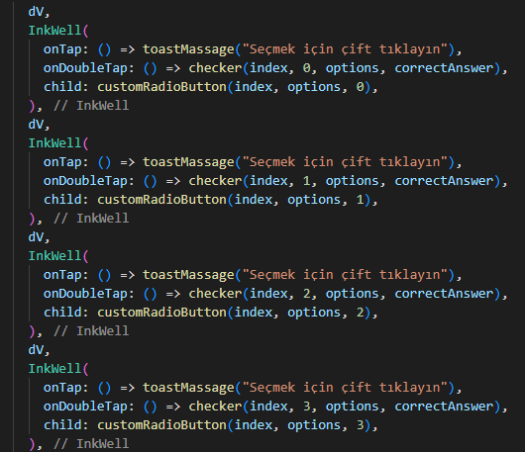
Şıklarımızı tek tek kontrol için tanımladık.

Slide 22
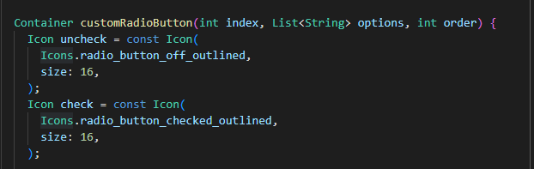

İkonlarımızı tanımladık.
Burada doğru ve yanlış cevap sayımızın toplayarak tüm soruların sayısına eşitliyoruz.
Eğer eşitse test bitti yazısını yazdırıyoruz.

Slide 23
YARDIMCI KAYNAKLAR
https://pub.dev/packages/shared_preferences/install
https://pub.dev/packages/carousel_slider
https://pub.dev/packages/font_awesome_flutter
https://api.flutter.dev/flutter/painting/LinearGradient-class.html
https://pub.dev/packages/sqflite
https://pub.dev/packages/fluttertoast/install

Slide 24
İlginiz için teşekkürler…
Flutter ile Mobil Programlamaya Giriş
www.youtube.com/BMderslerim
Hazırlayan : Elif Özcan 1911404023 E-posta : elif.ozcan5415@gmail.com
Tarih : 03/06/2022
Ders Yürütücüsü : Doç. Dr. İsmail KIRBAŞ
E-posta : ismkir@gmail.com

